Slide 1


Slide 2
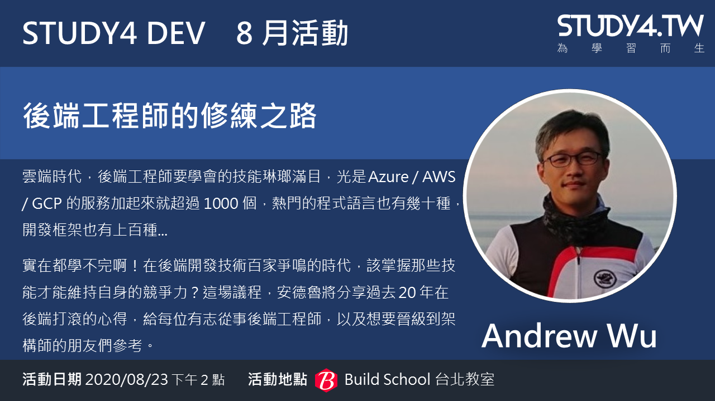

Slide 3



後端工程師的修練之路
Andrew Wu, 2020/08/23
投影片下載: https://github.com/andrew0928/Meetup/

Slide 4
在進入正題之前…

Slide 5
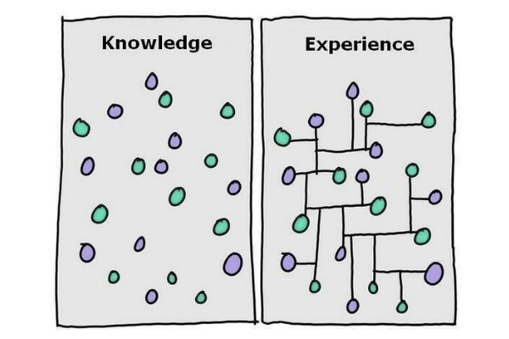

Slide 6
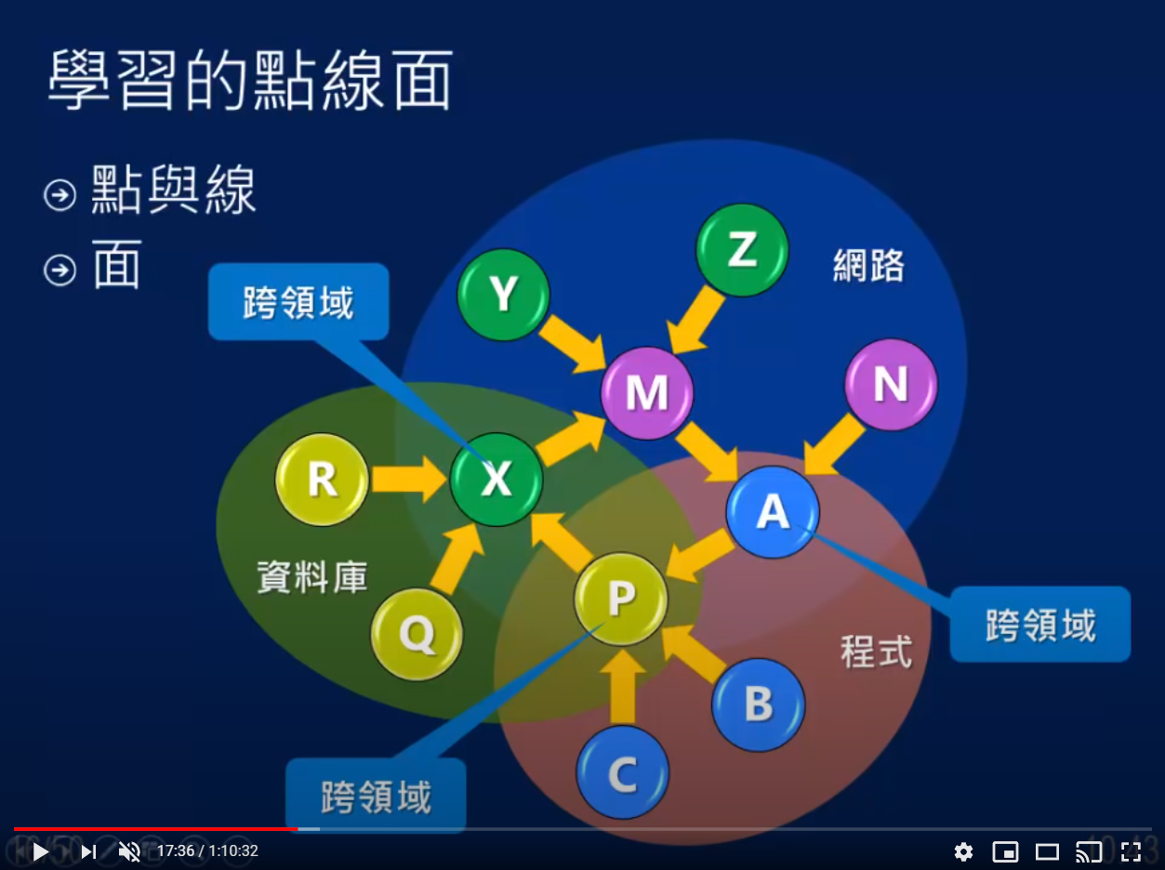
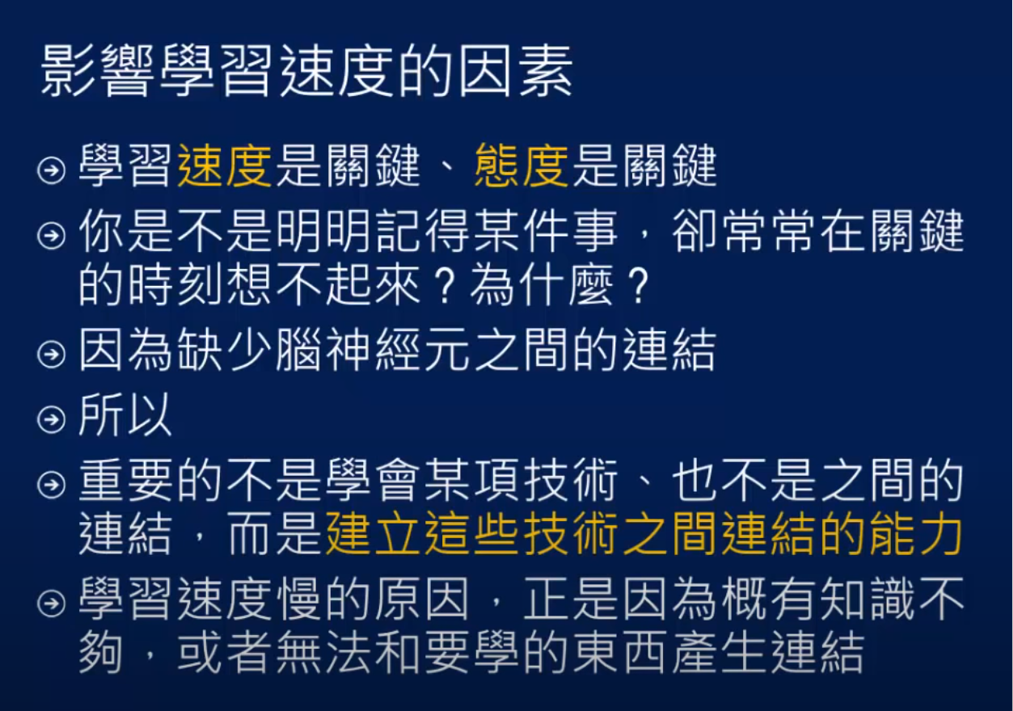
教你成為 IT 界的德魯伊: 曹祖聖
https://youtu.be/LlsKa4_yI48?t=1056

Slide 7

往前看時你無法把點連起來。只有往後看時你才能
連接它們，所以你必需相信點將在你的未來以某種
方式連接。
Steve Jobs' Stanford Commencement Address 2005
https://mropengate.blogspot.com/2015/05/steve-jobs-stanford-commencement-speech.html

Slide 8
怎麼做才能把你的知識串聯起來?
打好基礎
至少熟悉一套語言或是開發工具
別不求甚解，刻意發現；刻意練習 (刷題)

Slide 9
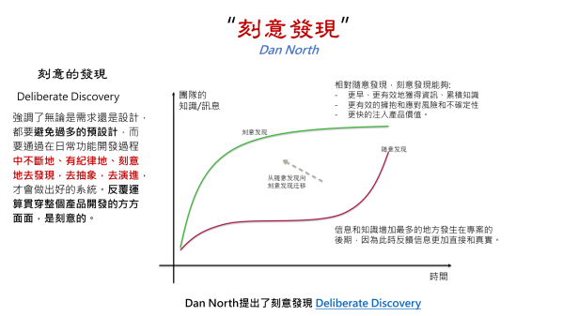
刻意發現 Deliberate Discovery – Ruddy Lee
https://ruddyblog.wordpress.com/2020/08/04/%e5%88%bb%e6%84%8f%e7%99%bc%e7%8f%be-deliberate-discovery/

Slide 10
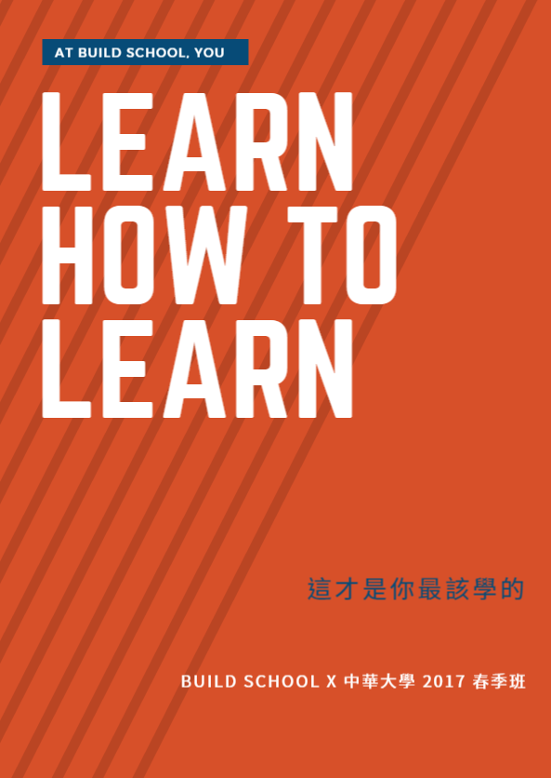
https://blog.build-school.com/2017/04/19/learn-how-to-learn-example/snip_20170315114336/

Slide 11
進入正題: 後端工程師該累積什麼經驗與能力?

Slide 12
安德魯是誰?
架構師 Microservices, Cloud Native,
Application Infrastructure (91APP PaaS / Framework design)
技術長 Cloud, Multiple Tenancy Application Design, SOA
專案管理；公司經營；管理能力；人資領域 know how
技術總監 .NET XML-ORM
工程師 C#, XML, Tamino (XMLDB)
研究所 資工所；OOP, DBMS, OODB, C++, Java, SQL
大學 電機系；C, ASM, Micro processor, (作業系統, 系統程師, 資料結構)
https://columns.chicken-house.net/about/

Slide 13
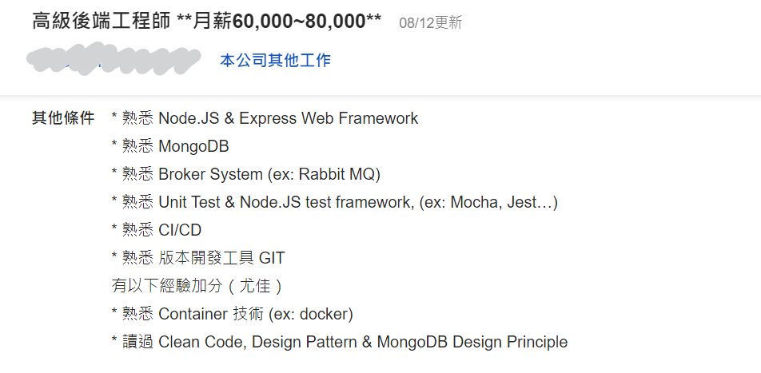
市場上的後端工程師需要具備什麼能力?

Slide 14
Think: 我該開始學習每一項技術嗎?
我需要現在就會每一項技術嗎? 我有可能每一項都學嗎?
如果不會的話… 我多快能學起來?
比起學會這些技術，更重要的是什麼? ( 我應該怎麼運用這些技術 )
怎樣才能算是 “熟悉”這項技術? 怎樣才能算是 “精通”?
HR觀點 (專業職能評量):
LV0. 不具備該項能力 LV1. 我知道該領域的知識 LV2. 我知道該領域的知識並可以獨立操作 LV3. 我可以擔任講師並教授他人 LV4. 我可以獨立解決和改善問題
Notes:
程度 0 代表 不具備該項能力 1 代表 我知道該領域的知識 2 代表 我知道該領域的知識並可以獨立操作 3 代表 我可以擔任講師並教授他人 4 代表 我可以獨立解決和改善問題 N 代表 不需具備該項能力

Slide 15
Think: 怎樣才算是 “可以解決 & 改善問題”?
舉例: Rabbit MQ
LV2: 我會 Rabbit MQ, 代表我知道如何安裝、設定、管理 Rabbit MQ 服務；我也知道如何透過 C# 將 Message 送入 MQ, 也知道如何將 Message 取出處理。
LV3:
我了解什麼情況下需要用 Message Queue 來解決非同步任務執行的問題；我知道 Rabbit MQ 的特色: Exchange / Queue 的組合與應用，何時該用 Fanout, 何時該用 Topic。
LV4:
Rabbit MQ 適合用來處理 “生產者與消費者”問題，非同步任務產生後可以交給 MQ 處理，不需等待回應可以繼續後面的動作，而另一端可由 Worker 負責消化任務。MQ 後端可以善用平行處理的技巧，提高整體的處理能力，也能同時用多個 Worker 分攤處理的任務。每個 Worker 都能夠以最佳效能運作，處理完畢後才領取下一個任務，輸出穩定，不會受到瞬間大量所影響，這種情況下能達到最佳的處理效能。

Slide 16
聽起來好難，我該如何培養這樣的能力?

Slide 17
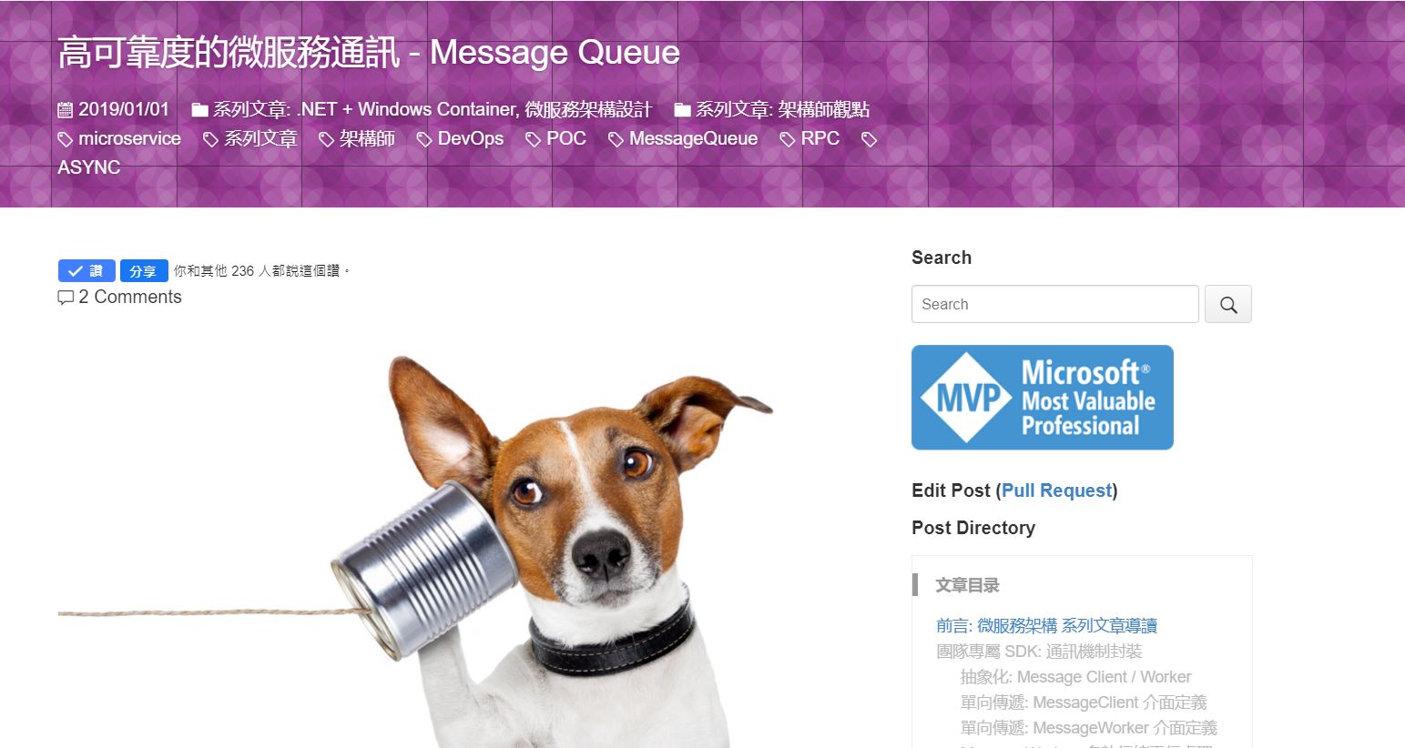
https://columns.chicken-house.net/2019/01/01/microservice12-mqrpc/

Slide 18
抽象化
DevOps Concepts
Design For Operation
Message Client
Message Queue
Message Worker
Graceful Shutdown
單向溝通
Auto Scaling
Multiple Threading
Container
雙向溝通 (RPC)
Performance Turning
Docker Compose

Slide 19
刻意練習: 創造適合練習的環境 (不要在正式環境練習)
用 code 定義你的問題
定義明確的評估指標
將解決方案抽象化，先寫好主程式，跑完直接看指標 {
開始寫第一個 solution …
不滿意? 繼續寫第二個 solution … }
試著思考理想值 (天花板) 還有多遠?
找志同道合的人一起練習
整理、歸納、收斂、分享

Slide 20
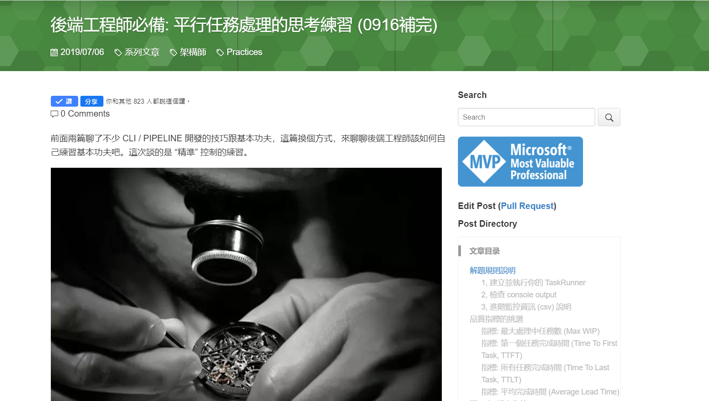
https://columns.chicken-house.net/2019/07/06/pipeline-practices/

Slide 21
需要的基礎知識…
課本: 作業系統 MinTotalWaitTime
生產者 / 消費者
理想值
SCRUM: WIP
定義指標
是否有更好的解法?
平行任務處理
定義問題
練習
具象化
處理過程
分享

Slide 22
接續前面的 connection…
抽象化
DevOps Concepts
Design For Operation
Message Client
Message Queue
Message Worker
Graceful Shutdown
單向溝通
Auto Scaling
Multiple Threading
Container
雙向溝通 (RPC)
Performance Turning
Docker Compose

Slide 23
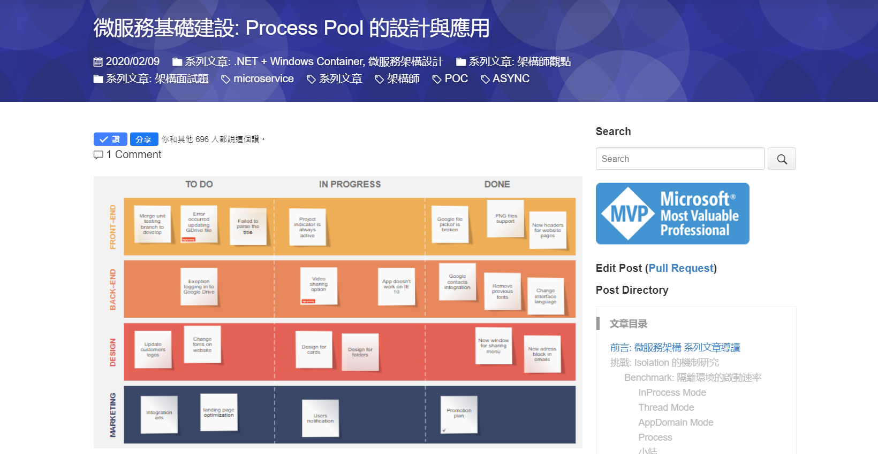
https://columns.chicken-house.net/2020/02/09/process-pool/

Slide 24
Thread Pool
.NET Framework
.NET Core
Threads
Execution Isolation
Virtualization
Windows
AppDomain
Execution Orchestration
Container
CPU Affinity
Linux
Process
Serverless
Thread Priority
Benchmark
Process Pool
Process Priority

Slide 25
學完之後, 怎麼應用在工作上?

Slide 26
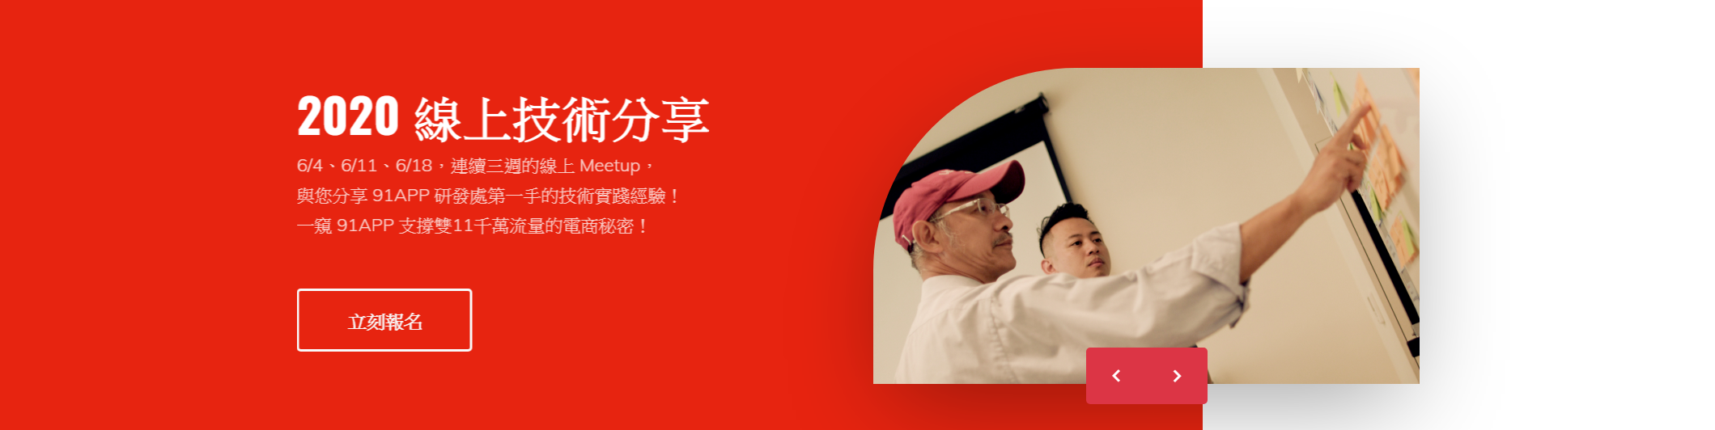
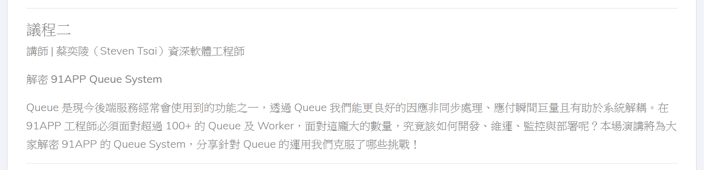
https://www.91app.tech/#process-section
https://www.youtube.com/watch?v=E1pxP0wuGso

Slide 27
課本: 作業系統 MinTotalWaitTime
定義指標
生產者 / 消費者
理想值
SCRUM: WIP
定義問題
是否有更好的解法?
平行任務處理
上線的狀況
練習
如何保證 SLO ?
是否保證 FIFO
能否自動重試?
分享
最少送一次
最多送一次

Slide 28
Bonus Track: 我該學習 / 使用 NoSQL 嗎?

Slide 29
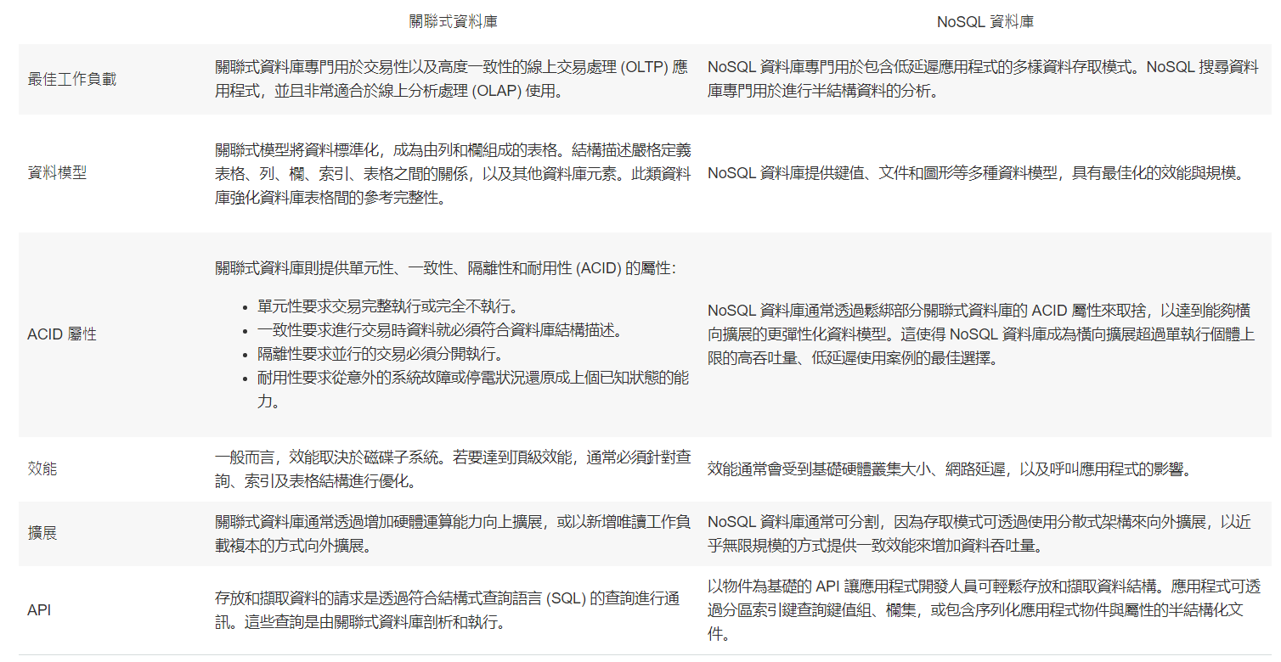
SQL (關聯式) 與NoSQL (非關聯式) 資料庫的比較
https://aws.amazon.com/tw/nosql/

Slide 30
ORM?
最終一致姓
設計資料模型
2PC
效能擴展
效能優化
我要用 NoSQL !
交易 (ACID)
CQRS
設計資料結構
查詢
SAGA
挑選:
Partition KEY
挑選: KEY
預先計算
MQ

Slide 31
微服務 資料庫
物件導向
資料庫
事件驅動
物件導向技術
序列化
…
封裝
繼承
多型

Slide 32
當這些你都能關聯起來時…
STUDY4.TW .NET Conf 2018 - Message Queue Based RPC, 2018/09/29
STUDY4.TW 與大師對談: 轉移到微服務架構必經之路 ~ 系統與資料庫重構, 2018/01/06
Part #4 可靠的微服務通訊 - Message Queue Based RPC; 2019/01/01
架構面試題 #1 線上交易的正確性; 2018/03/25
架構面試題 #2 連續資料的統計方式; 2018/04/01
該如何學好 “寫程式” #2. 為什麼 programmer 該學資料結構 ??, 2008/10/01
該如何學好 “寫程式” #3. 進階應用 - 資料結構 + 問題分析, 2008/10/08
EF#1. 要學好 Entity Framework? 請先學好 OOP 跟 C#, 2009/01/22
EF#2. Entity & Encapsulation, 2009/01/23
EF#3. Entity & Inheritance, 2009/03/03

Slide 33
給各位的建議

Slide 34
建議…
打好基礎 (投資在能陪你 20 年的知識)
至少熟悉一套語言或是開發工具 (投資在現在能讓你發揮價值的輔助技能或工具)
別不求甚解，刻意發現；刻意練習 (持續穩定地前進)
如果基礎(內功)夠強，你可以先搞懂 (LV1) 後確認真的需要，再去學習 (LV2)。 打好基礎是困難的 (非線性)，學習工具是需要練習的 (線性)。
不論你是哪一派 (C# or Java …), 你至少要熟悉一套才能有效的 “刻意練習”。
持續做下去，你會拉開跟別人的距離… 不用貪多，但是花了時間學習的東西就要學到位 (LV3/LV4)
LV1 越多越好，有助於你知道你該怎麼挑選 (決策)
LV2 每個領域熟練一個，有助於你深入練習 (進階)
LV3 挑一個你專精的領域，做到大師的程度 (主軸)

Slide 35
何時開始? “種樹的最佳時間是20年前，僅次於它的最佳時間是現在” 挑選你 想深入 / 有興趣 的領域，開始培養基礎能力吧! 常見後端的領域: 資訊安全；高流量與高可靠度；線上交易；開發設計；基礎建設與維運；

Slide 36
你可以參考我準備的練習題…
架構面試題 #1, 線上交易的正確性
架構面試題 #2, 連續資料的統計方式
架構面試題 #3, RDBMS 處理樹狀結構的技巧
架構面試題 #4 - 抽象化設計；折扣規則的設計機制 (06/25 補完)
後端工程師必備: CLI + PIPELINE 開發技巧
後端工程師必備: CLI 傳遞物件的處理技巧
後端工程師必備: 平行任務處理的思考練習 (0916補完)
後端工程師必備: 排程任務的處理機制練習 (12/01 補完)

Slide 37
Question ?

